Slide 1
Historien om de Globala målen

Slide 2
NEW YORK, ÅR 2000

Slide 3
Historien om de Globala målen börjar redan år 2000 då FN bestämde sig att för första gången sätta en gemensam agenda för global utveckling.
Agendan som sträckte sig från år 2000 till år 2015 döptes till Millenniemålen (Millennium Development Goals). Det var åtta tidsbestämda mätbara mål för att tackla fattigdom, hunger, sjukdomar, analfabetism och diskriminering av kvinnor.

Slide 4
Millenniemålen visade att det var möjligt att åstadkomma stora framsteg även i de fattigaste länderna genom riktade åtgärder, tillräckliga resurser och politisk vilja.
Men år 2015 återstod stora utvecklingsutmaningar och det var dags för en mer ambitiös plan. Under tre års tid diskuterade och förhandlade FN:s medlemsstater, organisationer och medborgare i världen fram Agenda 2030 för hållbar utveckling som lanserades den 25 september 2015.

Slide 5
I Agenda 2030 för hållbar utveckling ingår de 17 Globala målen för hållbar utveckling (UN Sustainable Development Goals) och de 169 delmålen.
Tillsammans utgör de Globala målen en samlad guide för hur vi
skapar den värld vi enats om att vi vill ha år 2030.
För att uppnå de Globala målen innan år 2030 måste alla känna till dem och förstå vilka handlingar som måste tas.

Slide 6
VARFÖR SKA VI BRY OSS?

Slide 7
Till skillnad från Millenniemålen som bara berörde utvecklingsländer understryker Agenda 2030 att hållbar utveckling gäller oss alla och att vi alla, privatpersoner, företag och länder, måste arbeta för att uppnå det.
Vi i Sverige har ett ypperligt tillfälle att bli ännu bättre på hållbarhet inom våra egna gränser, skapa partnerskap med andra och samtidigt ta ansvar för vår påverkan på andra länder i världen.

Slide 8
Globala målen har samlat flera olika aktörer från olika sektorer, biologer, bönder och lärare som innan haft separata agendor, kring gemensamma mål. Det finns nu en gemensam definition av vad hållbar utveckling är, vi har en gemensam målbild, ett gemensamt språk och något gemensamt att mäta mot.
Tänk att alla FNs 193 medlemsländer har skrivit under på progressiva mål så som minskat matsvinn, kvinnor i ledningsgrupper, främjande av mental hälsa, minskande av plast i haven och hållbar turism.

Slide 9
NEW YORK, ÅR 2014

Slide 10
År 2014, ett år innan de Globala målen lanserades, tog den svenska kommunikatören Jakob Trollbäck och den brittiska filmskaparen Richard Curtis sig an uppdraget att göra de 17 målen förståeliga och engagerande.
Detta var det ursprungliga underlaget de fick från FN:

Slide 12
Hur får man jordens befolkning att bry sig om dessa mål?

Slide 13
STEG 1
FÖRENKLA SPRÅKET

Slide 14
Goal 1
End poverty in all its forms everywhere

Slide 15
Goal 1
End poverty in all its forms everywhere
NO POVERTY

Slide 16
Goal 11
Make cities and human settlements inclusive, safe, resilient and sustainable

Slide 17
Goal 11
Make cities and human settlements inclusive, safe, resilient and sustainable
SUSTAINABLE CITIES AND COMMUNITIES

Slide 18
Goal 15
Protect, restore and promote sustainable use of terrestrial ecosystems, sustainably manage forests, combat desertification, and halt and reverse land degradation and halt biodiversity loss

Slide 19
Goal 15
Protect, restore and promote sustainable use of terrestrial ecosystems, sustainably manage forests, combat desertification, and halt and reverse land degradation and halt biodiversity loss
LIFE ON LAND

Slide 20
STEG 2
SKAPA ETT TYDLIGT
VISUELLT SPRÅK

Slide 22
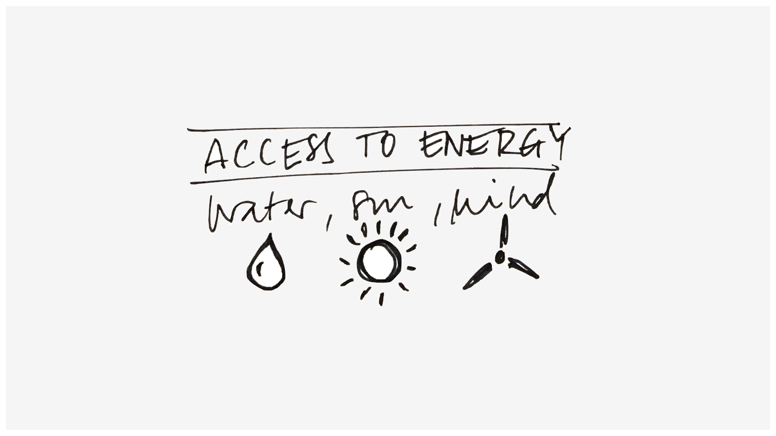

Slide 25
Tydliga och distinkta symboler tillsammans med 17 peppande färger skapade slutresultatet.

Slide 26
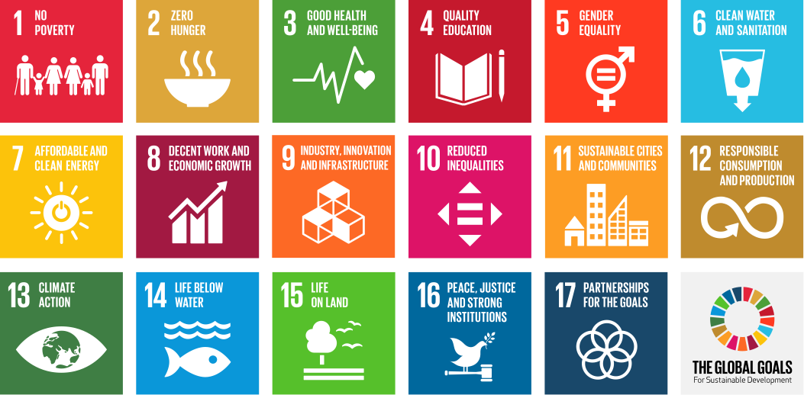

Slide 27
De översattes snabbt till svenska och andra språk.

Slide 28
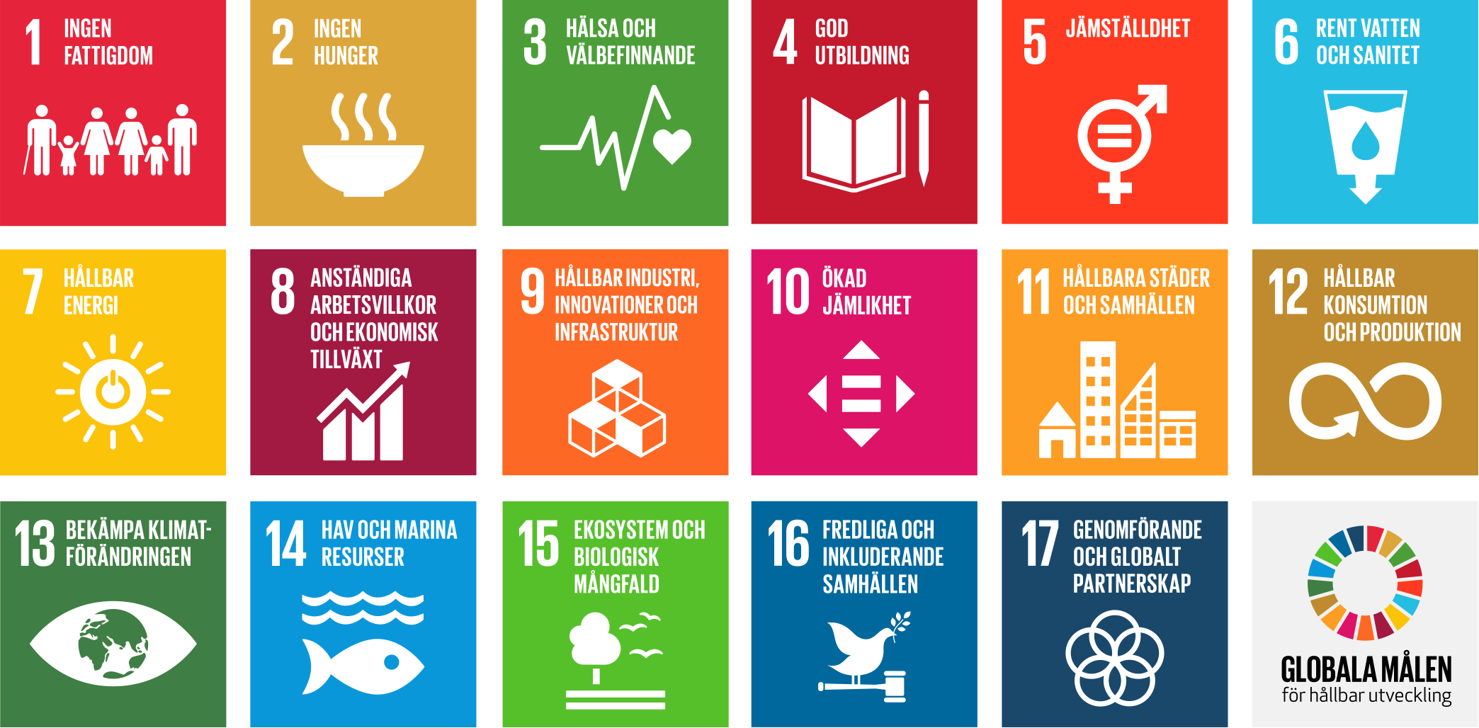

Slide 29
STEG 3
NAMN & LOGOTYP

Slide 30
Sustainable Development Goals (SDGs)
Mål för hållbar utveckling

Slide 31
Sustainable Development Goals (SDGs)
THE GLOBAL GOALS
Mål för hållbar utveckling
GLOBALA MÅLEN

Slide 32
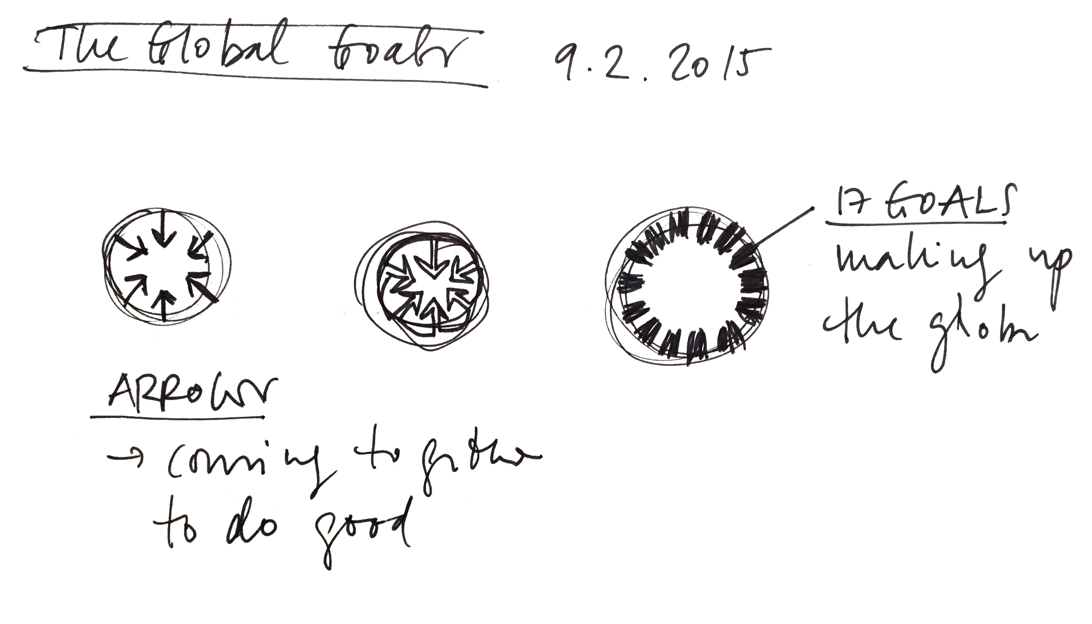

Slide 34
STEG 4
ETT MANIFEST

Slide 35
Tänk dig en helt annan värld.
I den världen finns INGEN FATTIGDOM eller HUNGER . All har HÄLSA OCH VÄLBEFINNANDE samtidigt som GOD UTBILDNING har lett till ökad trygghet och JÄMSTÄLLDHET mellan könen. Alla har tillgång till RENT VATTEN OCH SANITET, och HÅLLBAR ENERGI driver planeten framåt. ANSTÄNDIGA ARBETSVILLKOR och EKONOMISK TILVÄXT har skapat stabila samhällen, och investeringar i HÅLLBAR INDUSTRI OCH INFRASTRUKTUR har lett till ÖKAD JÄMLIKHET. Alla bor i HÅLLBARA STÄDER OCH SAMHÄLLEN där HÅLLBAR KONSUMTION OCH PRODUKTION har hjälpt till att BEKÄMPA KLIMATFÖRÄNDRINGARNA . Levande HAV OCH MARINA RESURSER, välmående EKOSYSTEM OCH BIOLOGISK MÅNGFALD berikar livet på jorden. Alla lever äntligen i FREDLIGA OCH INKLUDERANDE SAMHÄLLEN som stöds av institutioner och GLOBALA PARTNERSKAP .
Tänk nu att den världen kan bli vår.

Slide 36
Tänk dig en helt annan värld.
I den världen finns INGEN FATTIGDOM eller HUNGER All har HÄLSA OCH VÄLBEFINNANDE samtidigt som GOD UTBILDNING har lett till ökad trygghet och JÄMSTÄLLDHET mellan könen. Alla har tillgång till RENT VATTEN OCH SANITET, och HÅLLBAR ENERGI driver planeten framåt. ANSTÄNDIGA ARBETSVILLKOR och EKONOMISK TILVÄXT har skapat stabila samhällen, och investeringar i HÅLLBAR INDUSTRI OCH INFRASTRUKTUR har lett till ÖKAD JÄMLIKHET. Alla bor i HÅLLBARA STÄDER OCH SAMHÄLLEN där HÅLLBAR KONSUMTION OCH PRODUKTION har hjälpt till att BEKÄMPA KLIMATFÖRÄNDRINGARNA . Levande HAV OCH MARINA RESURSER, välmående EKOSYSTEM OCH BIOLOGISK MÅNGFALD berikar livet på jorden. Alla lever äntligen i FREDLIGA OCH INKLUDERANDE SAMHÄLLEN som stöds av institutioner och GLOBALA PARTNERSKAP
Tänk nu att den världen kan bli vår.

Slide 37
STEG 5
ATT FÖRKLARA
169 DELMÅL

Slide 38
DE 17 MÅLEN BERÄTTAR VAD VI MÅSTE BRY OSS OM
MEN DE SÄGER INTE
VAD VI SKA GÖRA

Slide 39
DE 17 MÅLEN ÄR KATEGORIER.
DE 169 DELMÅLEN VISAR LÖSNINGARNA.

Slide 40
Samma process som tidigare beskriven tillämpades av svensken Jakob Trollbäck och hans team på alla agendans 169 delmål, ett kort tydligt namn med en förklarande symbol.
Här kommer några exempel på delmålen för att visa på hur omfattande och detaljrik agendan är.

Slide 41
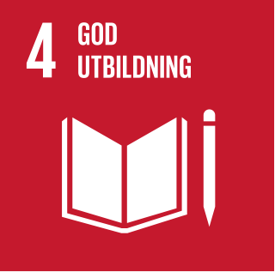
DELMÅL 4•5
UTROTA DISKRIMINERING I UTBILDNING

Slide 42
DELMÅL 12•5
MINSKA MÄNGDEN AVFALL MARKANT

Slide 43
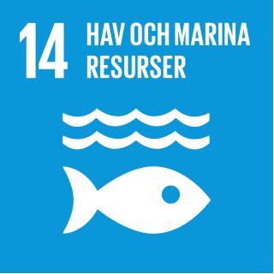
DELMÅL 14•1
MINSKA FÖRORENINGARNA I HAVEN

Slide 44
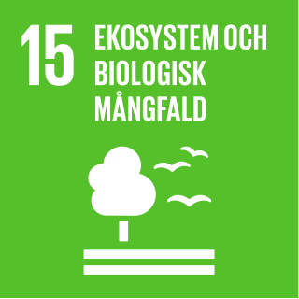
DELMÅL 15•5
SKYDDA DEN BIOLOGISKA MÅNGFALDEN
OCH NATURLIGA LIVSMILJÖER

Slide 45
Alla 169 har översatts till svenska.

Slide 46
VILKEN PLATS HAR SKOLAN I AGENDAN?

Slide 47
Den svenska läroplanen är tydlig med att skolan har en skyldighet att ge eleverna verktyg för att kunna förstå hur miljö, ekonomi, hälsa och rättvisa hänger ihop.
Sverige har skrivit under på de Globala målen för hållbar utveckling i syfte att leda världen mot en hållbar och rättvis framtid. Därför måste hållbarhetsfrågorna få en central plats i den svenska skolan.
https://www.naturskyddsforeningen.se/skola/lhu

Slide 48
Agendan lyfter även vikten av detta i ett av sina delmål under mål 4 i delmål 4.7
4.7 Utbildning för hållbar utveckling och globalt medborgarskap
“Senast 2030 säkerställa att alla studerande får de kunskaper och färdigheter som behövs för att främja en hållbar utveckling, bland annat genom utbildning för hållbar utveckling och hållbara livsstilar, mänskliga rättigheter, jämställdhet, främjande av en kultur av fred, icke-våld och globalt medborgarskap samt värdesättande av kulturell mångfald och kulturens bidrag till hållbar utveckling.”

Slide 49
Skolverket har även fått i uppdrag av regeringen att under vårterminen 2019 synliggöra hur de globala målen i Agenda 2030 och de nationella miljömålen kopplar till skolans styrdokument.
Syftet med uppdraget är att ge huvudmän och skolpersonal ökad kännedom om Agenda 2030 och de nationella miljömålen och därmed förbättra förutsättningarna för att utbildning för hållbar utveckling med dess tre dimensioner (ekonomisk, social och ekologisk) ska kunna ingå i undervisningen.
https://www.regeringen.se/pressmeddelanden/2019/04/regeringen-vill-oka-
kunskapen-om-agenda-2030-och-de-nationella-miljomalen-i-skolan/

Slide 50
Allt börjar med kunskap och kompetens, därför är skolan otroligt viktig i genomförandet av de Globala målen.
Du som lärare har en unik möjlighet att bygga vår framtid genom att lära våra barn ett långsiktigt och hälsosamt liv på en glad planet!

Slide 51
VAR MED OCH BYGG EN
HÅLLBAR VÄRLD!

